Slide 1
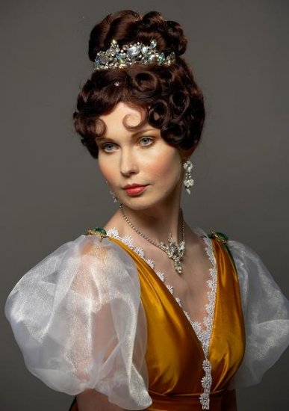
История моды
«МОДА» - ВРЕМЕННОЕ ПРЕОБЛАДАНИЕ ТЕХ ИЛИ ИНЫХ ВКУСОВ

Slide 2
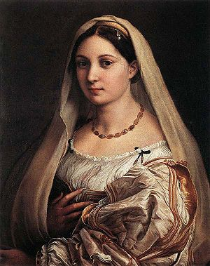
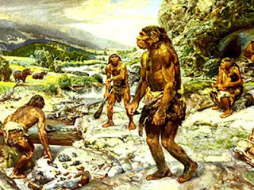
В древности люди облачались в шкуры животных, чтобы защититься от холода. Позднее появилась одежда из ткани. Проходили столетия, появлялись новые ткани, изменялся покрой одежды.
Люди интересовались одеяниями чужестранцев и копировали детали их гардероба. Так зарождалась мода – массовое увлечение новыми стилями в одежде. Но расцвела мода лишь в эпоху Возрождения.

Slide 3
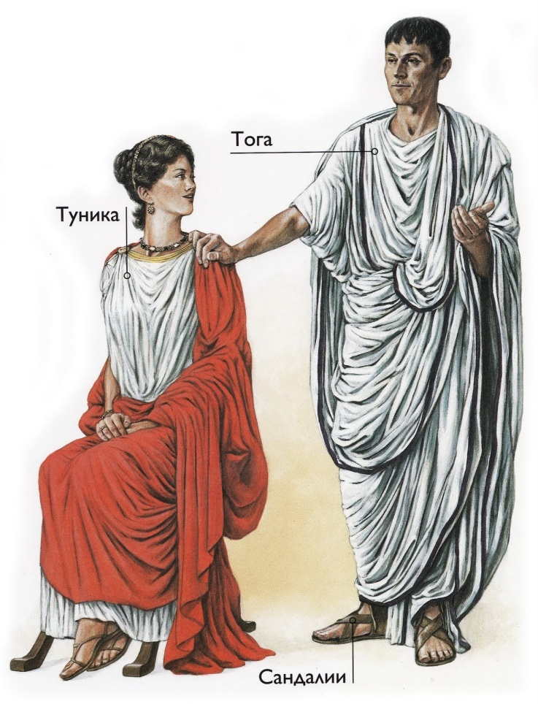
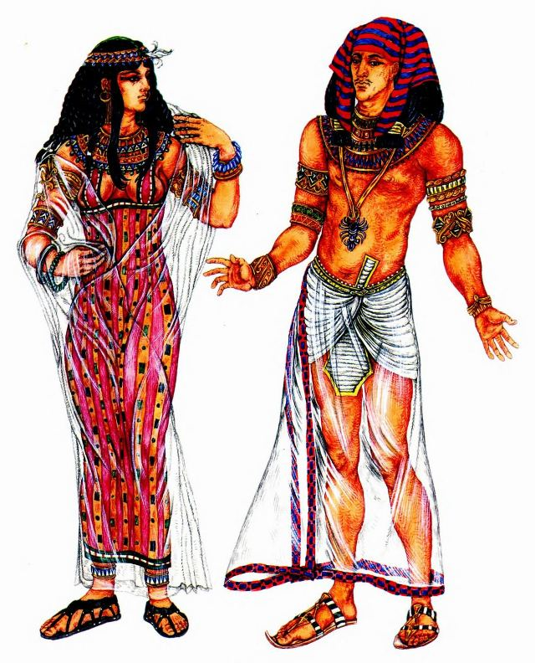
В древние времена
Примерно до 4 в. н.э. одежда оставалась простой и незамысловатой. У большинства людей она состояла из туники и рубахи, а в холода накидывали плащ. И богатые, и бедные в одной стране одевались в одном стиле, разница состояла лишь в качестве тканей, блеске цветов и изысканности вышивки и украшений.
Греция и Рим: искусство драпировки Египет: прозрачные ткани

Slide 4
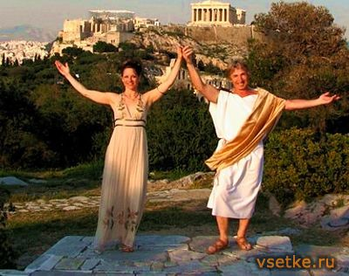
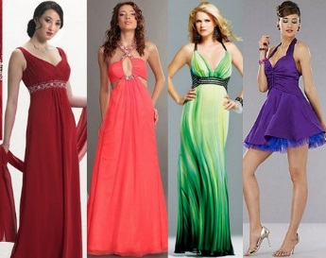
Древнегреческий стиль

Slide 5
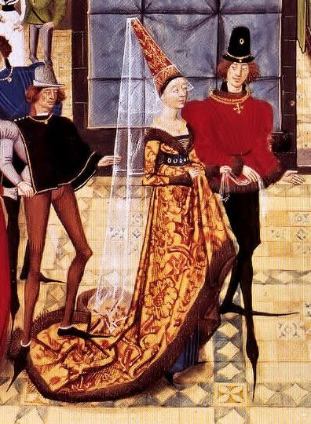
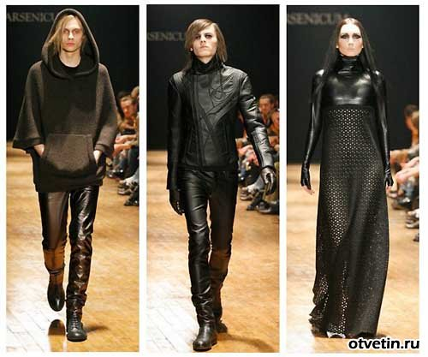
Готический стиль

Slide 6
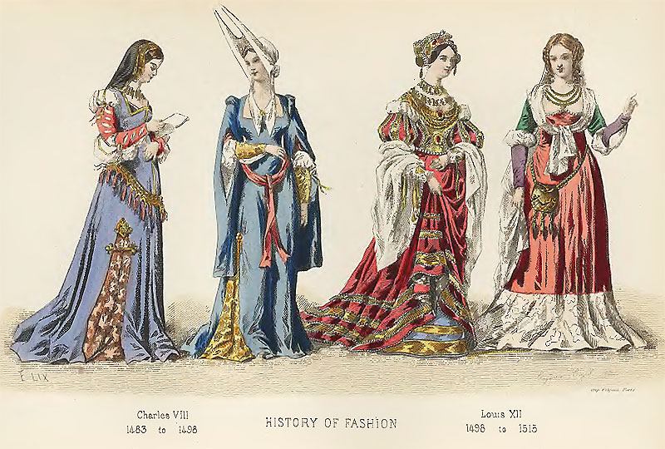
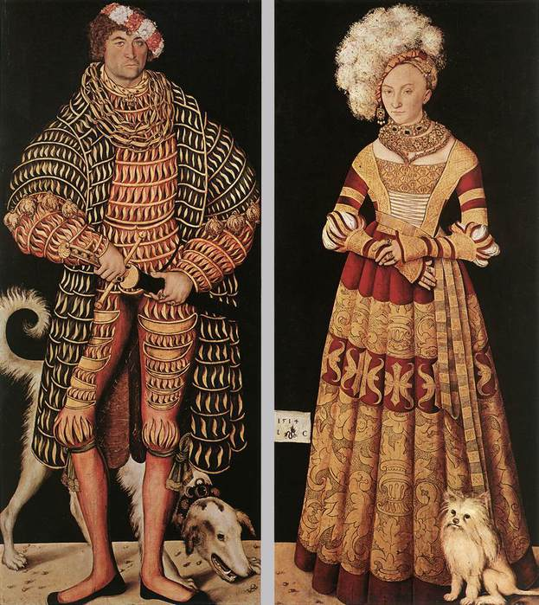
Средние века – рождение моды
На протяжении Средних веков развивалось стремление к красивой декорированной украшениями одежде и оригинальным головным уборам. Но лишь феодалы и члены их семей могли уделять внимание гардеробу.
Италия задает тон

Slide 7
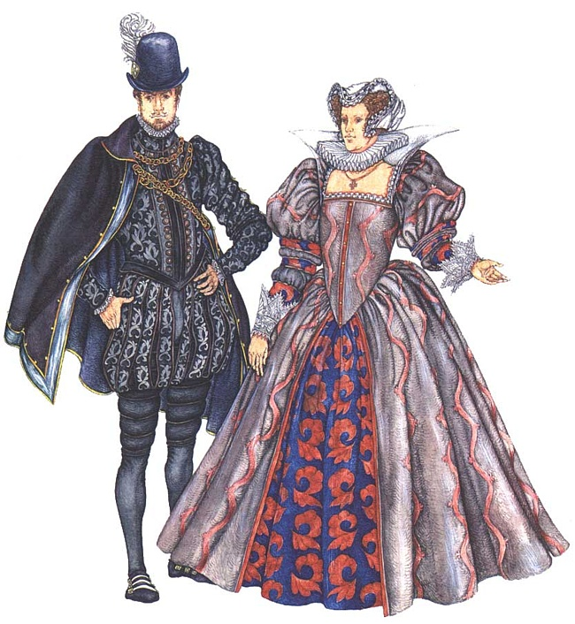
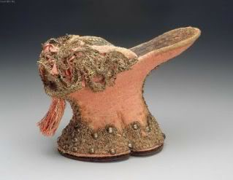
Строгая мода 16 в. Испания
Туфли –платформы позволяли
Иногда платформа была столь высока, что дамы не могли передвигаться без посторонней помощи.
В середине 16 в. Испанский король ввёл строгий, но очень элегантный стиль. Штаны у мужчин могли быть короткими и пышными; женское платье стягивало как оковы, грудь сдавливалась корсетом, сверху каркаса с обручами (фижмы) шла юбка. Воротник украшали брыжами.

Slide 8
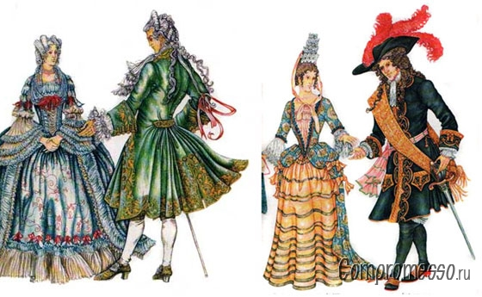
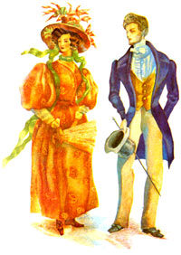
Ренессанс классицизм

Slide 9
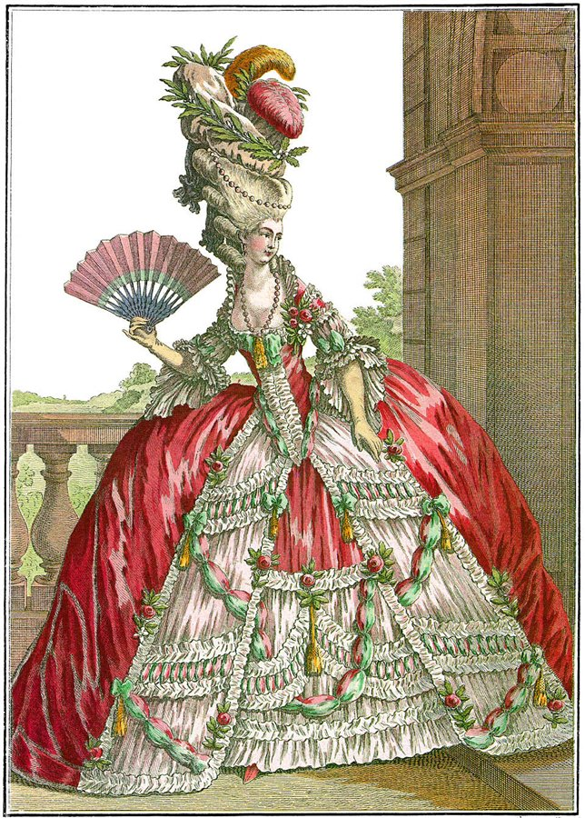
Триумф французской моды
(17-18 вв.)
Мария-Антуанетта, жена французского короля Людовика XVI, ввела при дворе ещё большую роскошь и великолепие. Платье «по-французски», очень громоздкое (достигало в ширину нескольких метров!), предназначалось для балов и церемоний.

Slide 10
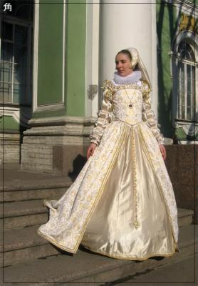
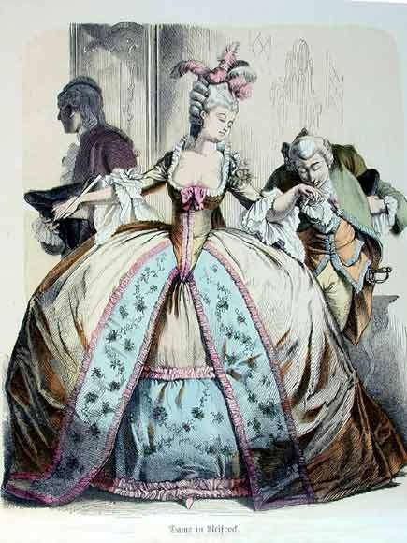
БАРОККО РОКОКО

Slide 11
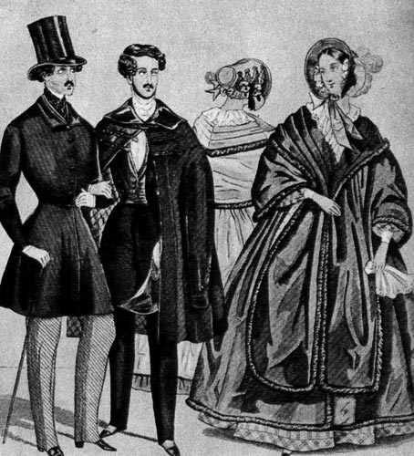
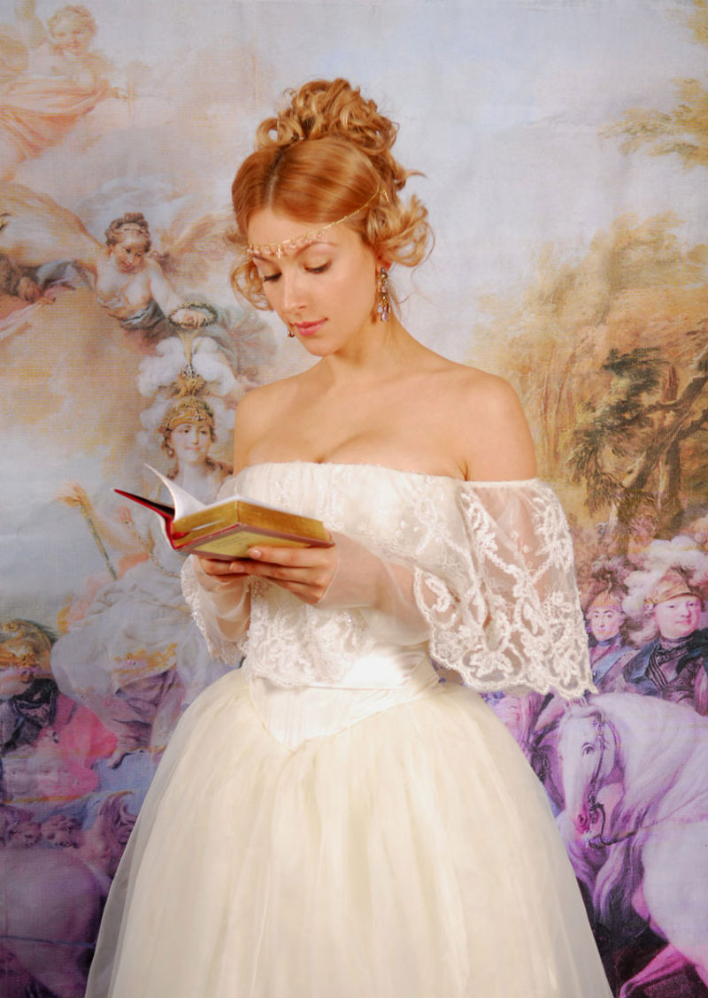
романтизм

Slide 12
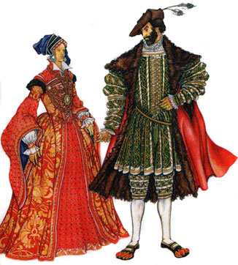
МОДА – ЗНАК ПРИНАДЛЕЖНОСТИ
.
Выбор одежды свидетельствует о вкусе человека. В ней обычно отражены интересы и склонности ее владельца. Также она может указывать на принадлежность к эпохе, поколению и какой-либо общественной группе. Некоторые эпохи диктовали даже особые цвета. Так, например, в Средние века благородные дамы одевались в красное и зеленое. С начала 18 века и до середины 20 века по костюму определяли, из какой области страны прибыл его обладатель.

Slide 13
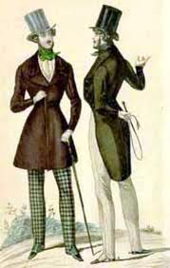
Влияние английского стиля
После французской революции Мужской костюм становится деловым и практичным, особенно под влиянием английского стиля. Женщины отказались от корсетов, панье и брыжей. Мода ампир – мода того периода времени.

Slide 14
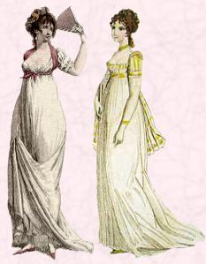
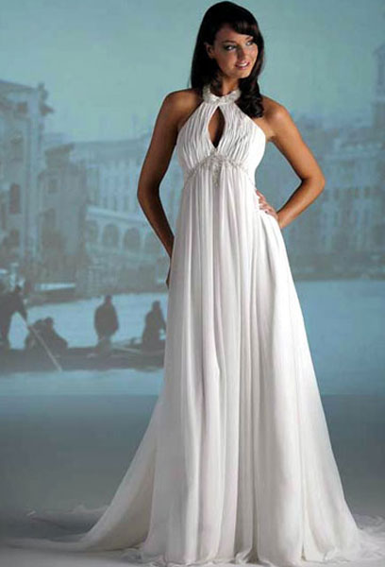
АМПИР

Slide 15
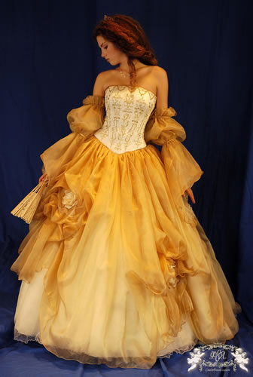
РОСКОШЬ – ДОСТОЯНИЕ
БОГАТЫХ
До 19 века покупка одежды и наличие целого гардероба оставались привилегией состоятельных людей. В средние века модные наряды за высокую плату шили лучшие портные, а в 18 веке появились модельеры. Простые люди иногда тоже заказывали у них наряды для редких торжественных случаев. Большая часть населения обращались к женщинам, шьющим повседневную одежду,- её носили долгие годы.

Slide 16
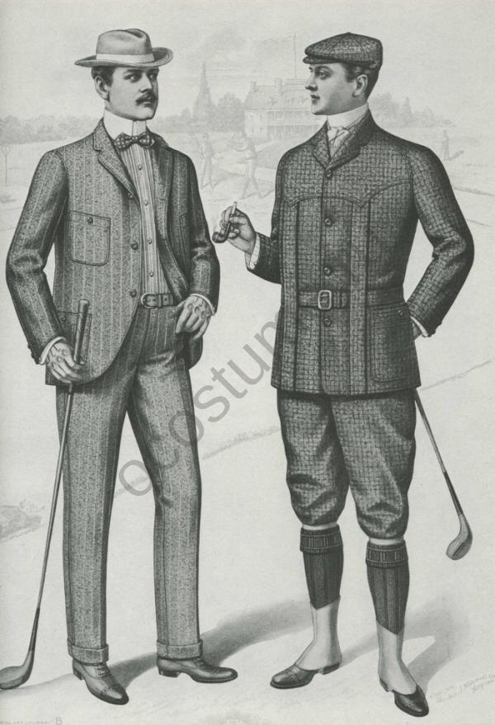
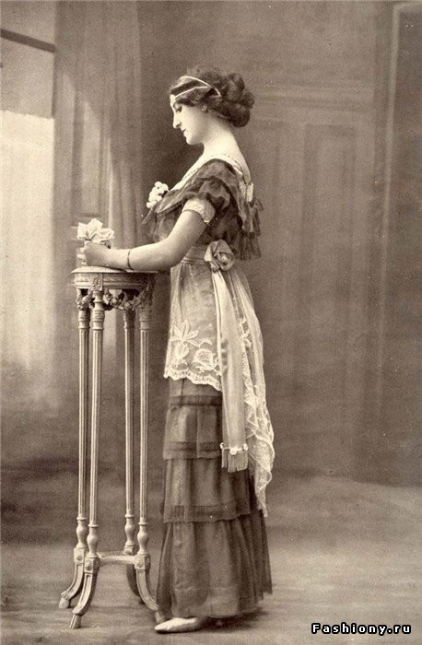
НАЧАЛО 20 векА
Начало 20 в. получило название «бель-эпок» (по-французски «прекрасная эпоха»). Мужчины копировали стиль голливудских звезд. Стала популярна тройка (брюки, пиджак, жилет),с галстуком или бабочкой,. Ткани выбирались в полоску, клетку. С появлением свитера, гольф, кепи и картуза в моду вошел непринужденный стиль.

Slide 17
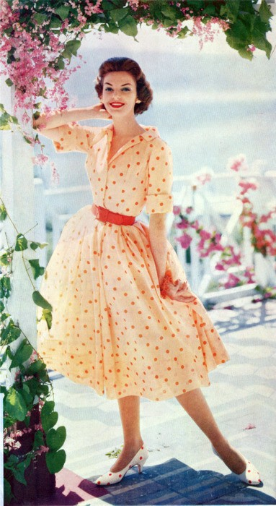
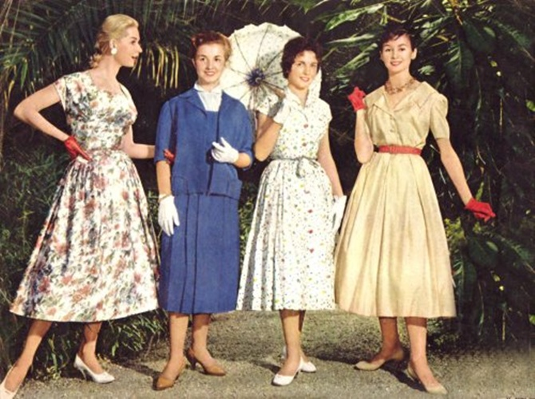
Послевоенный период 20 века.
Стиль 1950-х гг. считается самым изящным. Кристиан Диор предлагает стиль «Нью Лук»: юбка миди в форме цветочного венчика, тонкая талия, каблуки высокие.
После войны стремление к роскоши и женственности отражалось во всех моделях – манто и платья были предельно элегантны.

Slide 18
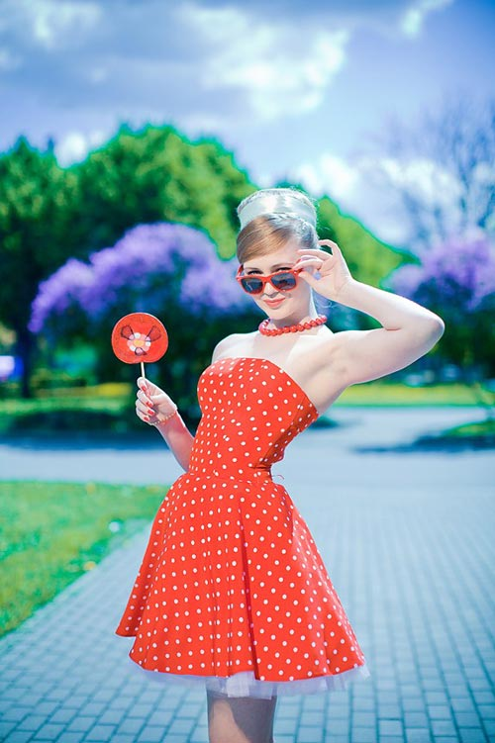
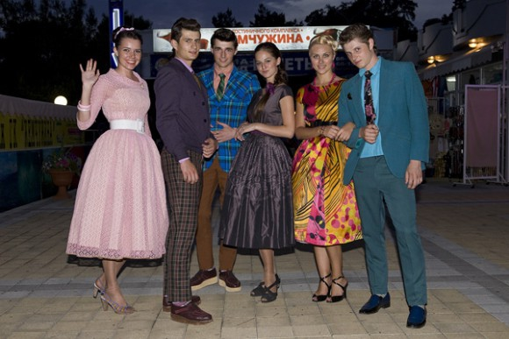
стиляги

Slide 19
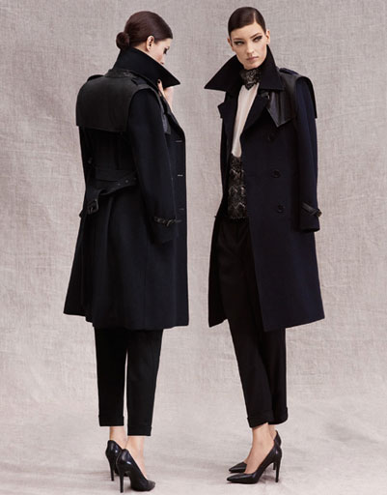
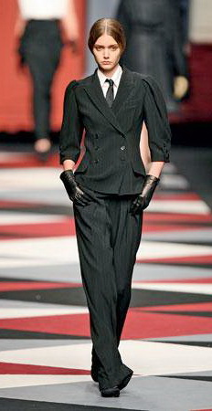
гарсон

Slide 20
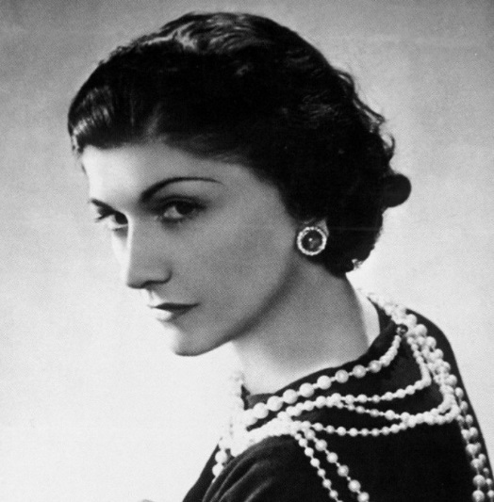
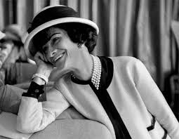
Эпоха элегантности и удобства
Коко Шанель, уже известная в довоенный период, представила в 1954 году дамский костюм с прямыми линиями, который произвел фурор. Вскоре он стал классической моделью.
Маленькое черное платье, создателем которого также была знаменитая Коко, был признан революционным созданием в мире моды. Незаменимым элементом женского гардероба оно остается по сей день.

Slide 21
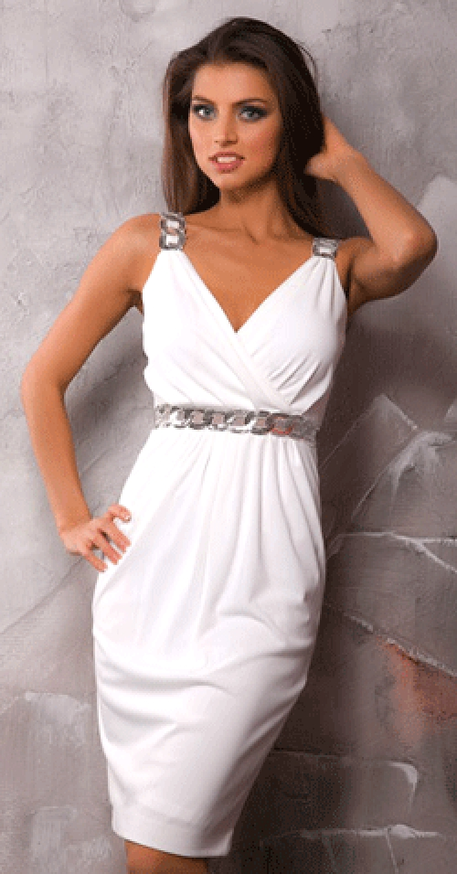
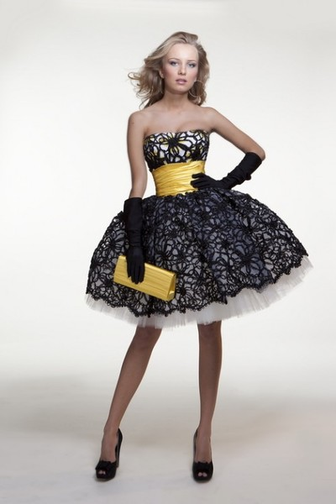
Мода 21 века
Наблюдая за тенденциями развития моды в 21-ом веке, нельзя не заметить отличие от правил, соблюдавшихся в мире моды на протяжении предыдущих веков. Очевидным становится то, что расширяются пределы допустимого ранее и становятся приемлемыми такие методы комбинирования одежды и аксессуаров, которые еще в конце предыдущего века смотрелись бы по меньшей мере странно.

Slide 22
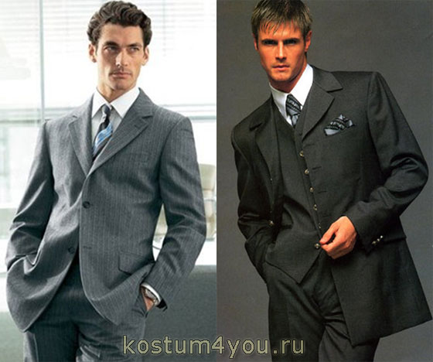
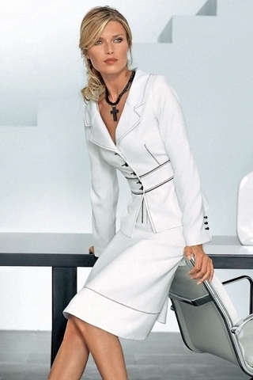
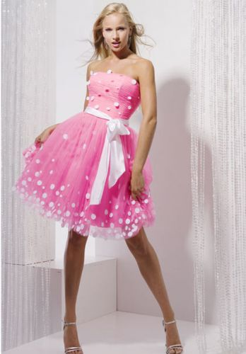

Slide 23
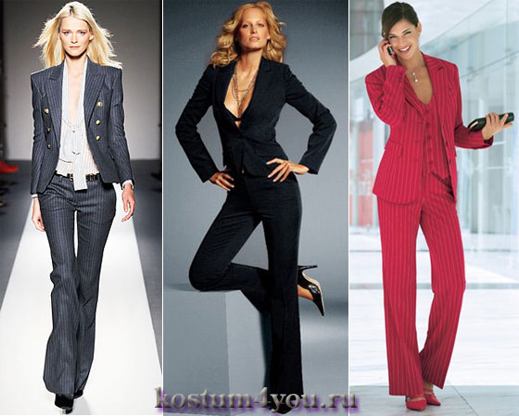
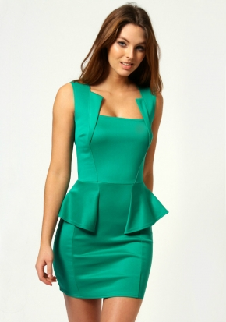

Slide 24
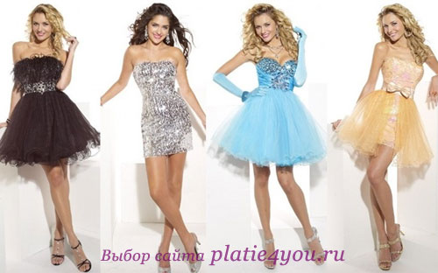

Slide 25
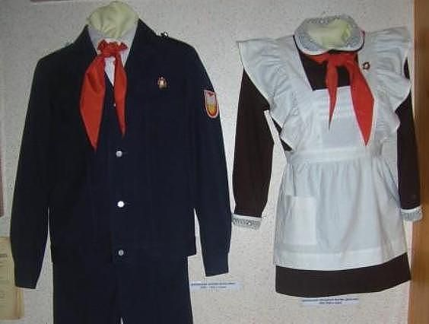
Школьная форма

Slide 26
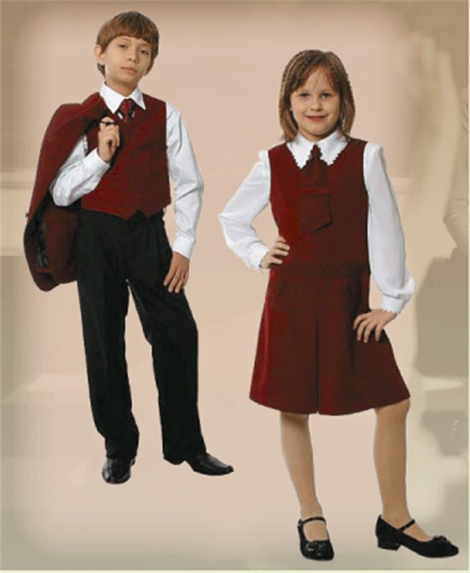
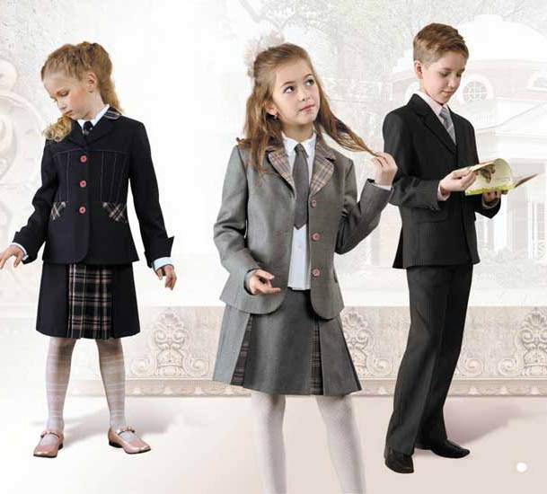

Slide 27
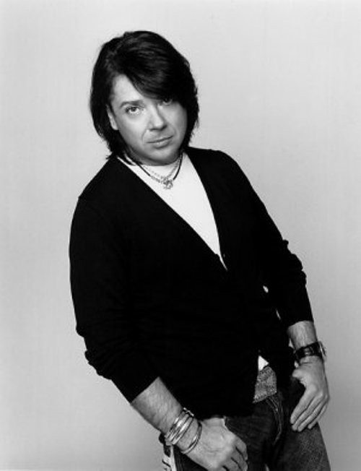
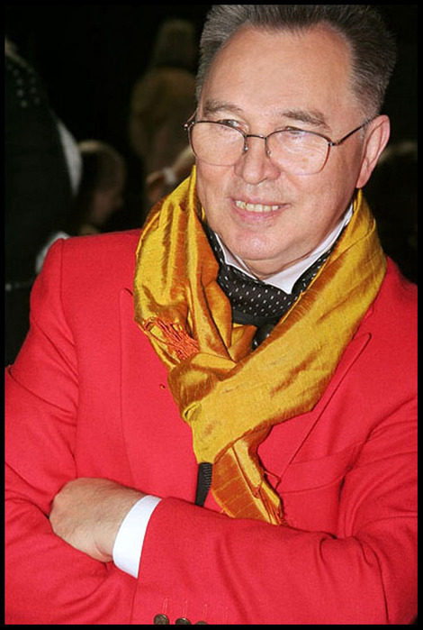
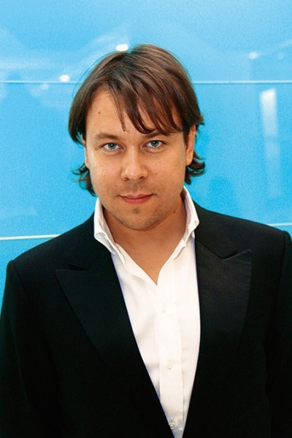
Известные российские модельеры
Вячеслав Зайцев
Игорь Чапурин
Валентин Юдашкин

Slide 28
Задание: нарисовать необычное фантастическое платье

Slide 29
Спасибо за внимание!

